Slide 1
Onemocnění kolenního kloubu
častý zdroj bolestivých obtíží a důvodů k návštěvě ordinace pediatra či ortopeda
některá jsou zcela typická pro daný věk pacienta
důležitá dg – klinika, rtg, MRI, scintigrafie
řešení konzervativní x chirurgické

Slide 2
Plica mediopatellaris
Syndrom mediopatelární pliky
Tenký pruh vazivové tkáně tře o mediální kondyl femuru při pohybu flexe/extenze
Chronické dráždění hypertrofie pliky – otěr na chrupavce mediálního kondylu
V naprosté většině případů asymptomatická
Symptomatická – primárně x sekundárně

Slide 3
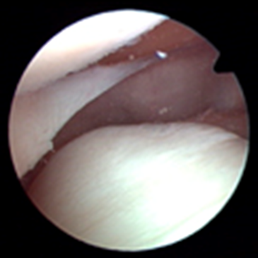
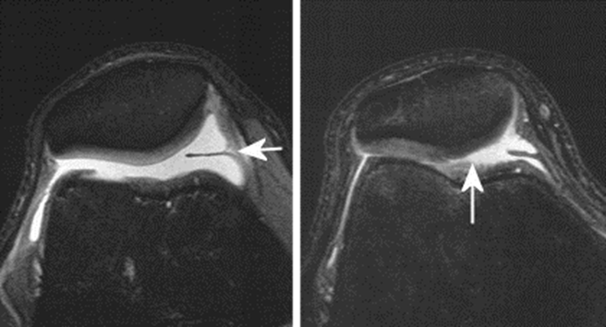
Plica mediopatellaris

Slide 4
Plica mediopatellaris
Diagnosa – anamnesa bez úrazu, rtg přínos 0
Klinika – bolesti na mediálním kondylu femuru, často s maximem v cca 50-70° flexi, někdy hmatné a bolestivé přeskakování
ASK – jednoznačná diagnostika a zároveň ošetření ( resekce pliky na úroveň pouzdra )
s následnou časnou rehabilitací

Slide 5
Patella bipartita
77% jedno osifikační jádro
23% - 2-3 osifikační jádra
Primární osifikační jádro – 4.-6. rok
2-6% případů nedochází k spontánnímu splynutí a vzniká bipartitta ( tripartita )
Saupe - I. typ – fragment distálně ( 5% )
- II. typ – fragment laterálně ( 20% )
- III. typ – fragment proximolateralně(75%)

Slide 6
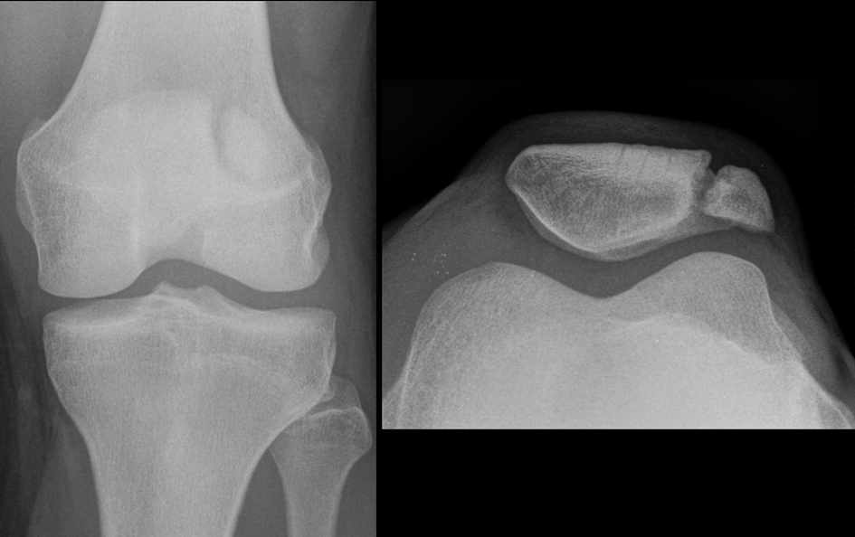
Patella bipartita

Slide 7
Patella bipartita
Klinika – asymptomatická ( náhodný záchyt )
- symptomatická – spontánní
- posttraumatická
Diagnostika – klinika, rtg - AP + axiální projekce
- scintigrafie – doplňková metoda
- MRI – subchondrální edém

Slide 8
Patella bipartita
Konzervativní – lokálně NSA, omezení sportovních aktivit, rhb – streching quadricepsu
Chirurgická – nereagující na dlouhodobou konzervativní terapie
- exscize fragmentu
- separace laterální vastu
- laterální release
- u velkých fragmentů je indikována OS

Slide 9
Diskoidní meniskus
Vrozená anomalie menisku
Většinou zevní meniskus, 20% bilaterálně
Tvarová variabilita
Dle Watanabeho – 1. kompletní
- 2. inkompletní – stabilní
- 3. Wrisbergův - nestabilní

Slide 10
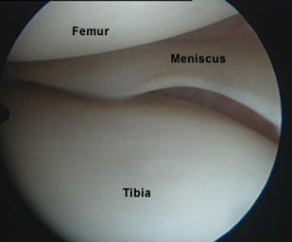
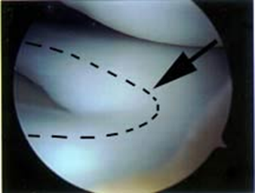
Diskoidní meniskus

Slide 11
Diskoidní meniskus
Klinicky – lupání, přeskakování, velmi často se projeví již v dětství
Dg – rtg – pouze rozšíření zevní štěrbiny
- MRI
Terapie – náhodný nález při ASK není důvodem k menisectomii
- symptomatický – parciální menisectomie
Wrisbergův – nutno obnovit stabilitu, pokud nelze totální menisectomie, CAVE! gonarthrosa

Slide 12
m. Osgood - Schlatter
Postižení proximální apofysy tibie
10-15%, 40% oboustranně
trakční tendinitida parciální avulze apofysy avaskulární nekrosa
Tahová zátěž apofysy
Klinicky – bolest, otok, ve stadiu fragmentace i pohyblivá rezistence

Slide 13
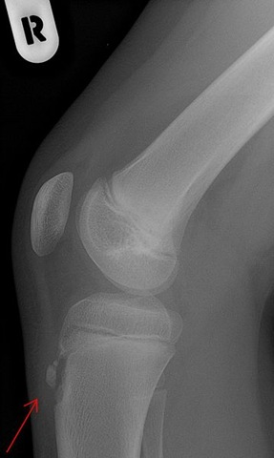
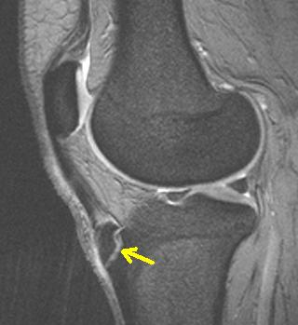
m. Osgood - Schlatter

Slide 14
m. Osgood - Schlatter
Dg – rtg ( MRI či UZ )
Terapie – konzervativní terapie – NSA, omezení fyzické aktivity, patelární pásky
- cca 1/3 pacientů – demarkace-perla
- u cca 60% pacientů přetrvávají obtíže dlouhodobě při kleku ( i při extirpaci perly )
( Dungl et. al. 2005 )

Slide 15
m. Sinding - larsen
Postižení dist pólu pately v důsledku trakčního přetížení
10.-14. rok při zvýšené fyzické aktivitě
Klinika – bolest dist pólu pately ( infrapatelární bursitis )
Dg – klinika, rtg – fragmentace/elongace dist pólu pately
Terapie – omezení fyzické zátěže

Slide 16
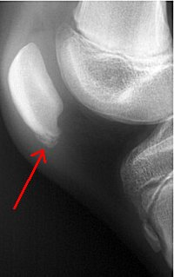
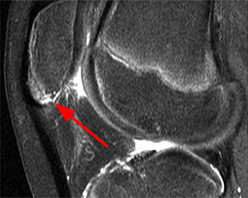
m. Sinding - larsen

Slide 17
Osteochondrosis dissecans
Lokální aseptická subchondrální kostní nekroza
Neléčená nebo spontánně nezhojená může vést k oddělení fragmentu nekrotické kosti
Chrupavka je zpočátku intaktní, později je také alterová a degeneruje
V menší míře i u dospělých

Slide 18
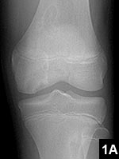
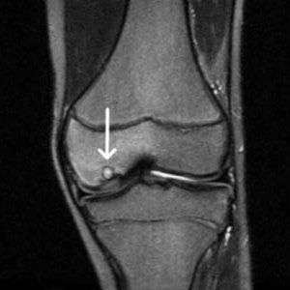
Osteochondrosis dissecans

Slide 19
Osteochondrosis dissecans
Etiologie
1. exogenní – trauma
2. endogenní - abnormální ossifikace
epifysy
- tromboza/embolie
terminálních arterií
- endogenní trauma
- kombinace

Slide 20
Osteochondrosis dissecans
Patogeneza
Aseptická kostní nekrosa demarkované ložisko spojeno s okolní zdravou kostí chrupavkou demarkace chrupavky
uvolnění chrupavky kloubní myš
Lokalizace – 80% - mediální kondyl femuru

Slide 21
Osteochondrosis dissecans
Věk – 5.-15. rok
- > 15. rok
Robertsovo srovnání – věk, úraz, růstová spára, začátek, léčba
Klinika – asymptomatické x symptomatické
Diagnostika – rtg, MRI či CT (scintigrafie)
ASK ( terapie ) - klasifikace dle Guhla (1982 )
1.st – intaktní chrupavka
2.st – stabilní disekát ( chondropathie I.-II. st )
3.st – částečné uvolnění disekátu
4.st – úplné uvolnění disekátu

Slide 22
Osteochondrosis dissecans
Terapie – juvenilní x adultní forma
- ante/retrográdní návrty
- stabilizace fragmentu
- při poškozené chrupavce
1. nezátěžová zóna – microfracturing, abraze
2. zátěžová zóna – mosaiková plastika
- autologní chondrocyty
- chondrotissue

Slide 23
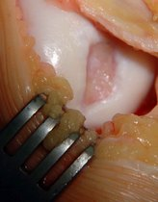
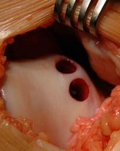
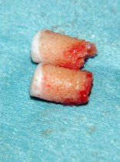
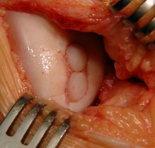
Osteochondrosis dissecans

Slide 24
Problematika fP kloubu
Kongenitální luxace patelly
Habituální luxace patelly
Patelární dysplasie
Syndrom latelární patelární hyperprese

Slide 25
Kongenitální luxace patelly
Porucha vnitřní rotace myotomu mezi 8.-10.t
Může být spojena se syndromy postihujícími klouby a pojivové tkáně ( m. Down, Larsenův syndrom, arthrogrypoza, … )
Význam časné diagnozy

Slide 26
Kongenitální luxace patelly
Různorodá klinická manifestace
Genu valgum, flekční kontraktura, ZR tibie a hypoplasie patelly
Slabost quadricepsu
Rtg – AP + axiální projekce - hypoplazie laterálního kondylu femuru
( ztíženo opožděnou ossifikací patellárního jádra )
MRI

Slide 27
Kongenitální luxace patelly
Terapie operační, v 1.roce života
Laterální release, mediální raffage, V-Y posun quadricepsu, transpozice retinakul
U starších dětí – transpozice m. semitendinosus či tenodesa
Význam předoperační rehabilitace

Slide 28
habituální luxace patelly
Věk vertikalizace dítěte
Nestabilita
Při dobré toleranci postižení dg až v pozdním dětství

Slide 29
habituální luxace patelly
Pasivně korigovatelná deformita, není permanentní
Při flexi dochází k lateralizaci patelly, v extenzi dochází k jejímu zpětnému uložení do interkondylického sulku
Hypoplasie laterálního kondylu, patella alta, patellární dysplasie

Slide 30
habituální luxace patelly
Chirurgická
1) výkony na měkkých tkáních
- ASK laterální release + ev. mediální raffage
- op sec. Vierstein
- Goldwaith-Roux
2) korekční operace na kostní tkáni
- distální femorální rotační osteotomie
- op sec. Elmslie-Trillat

Slide 31
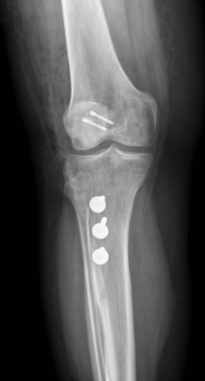
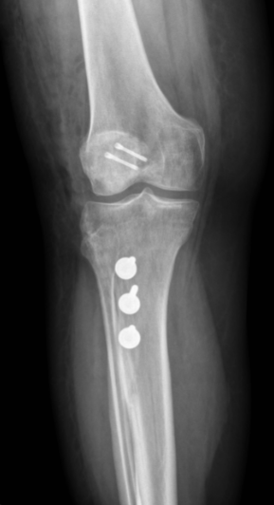
Elmslie-Trilat-Madigan

Slide 32
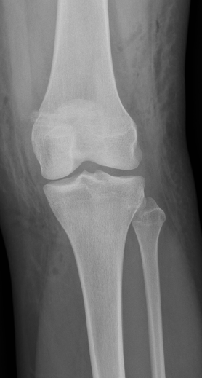
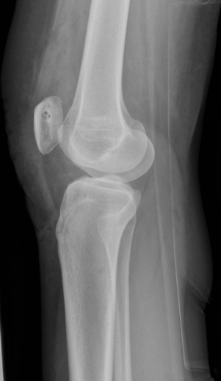
Dvojsvazsková rekonstrukce mediálních retinakul pately

